Slide 1

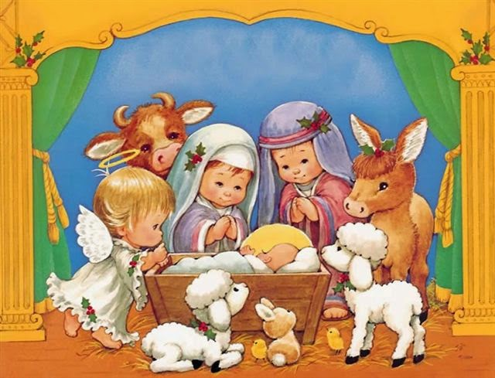


pps Mari Tere

Slide 2
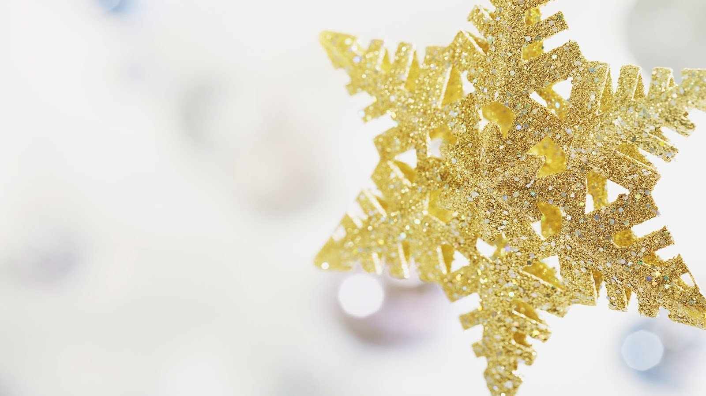
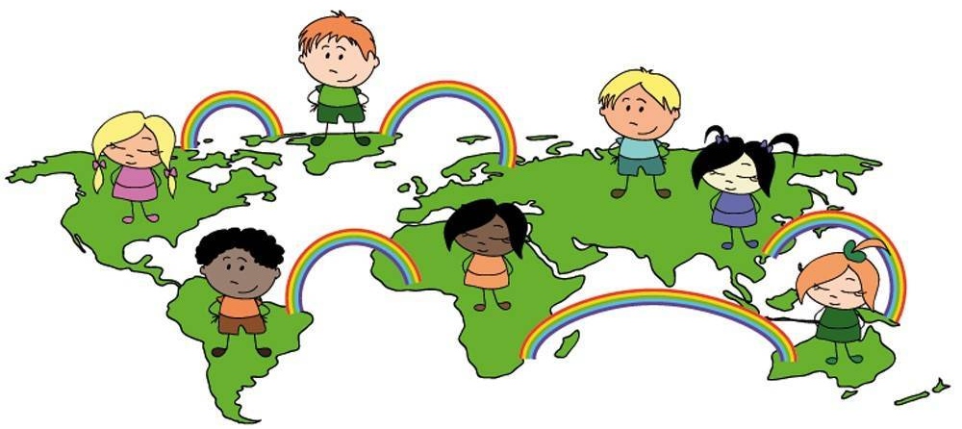
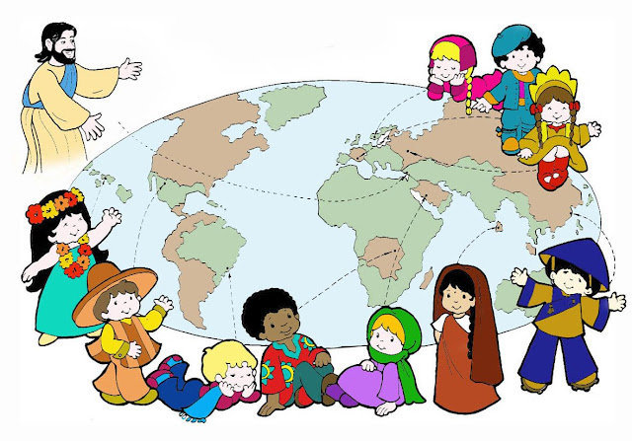
pps Mari Tere

Slide 3
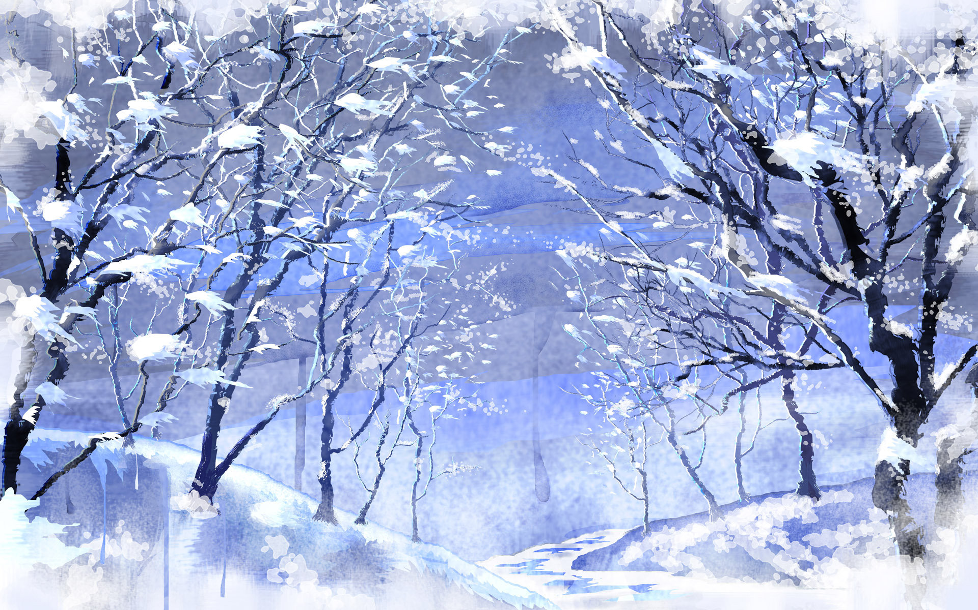
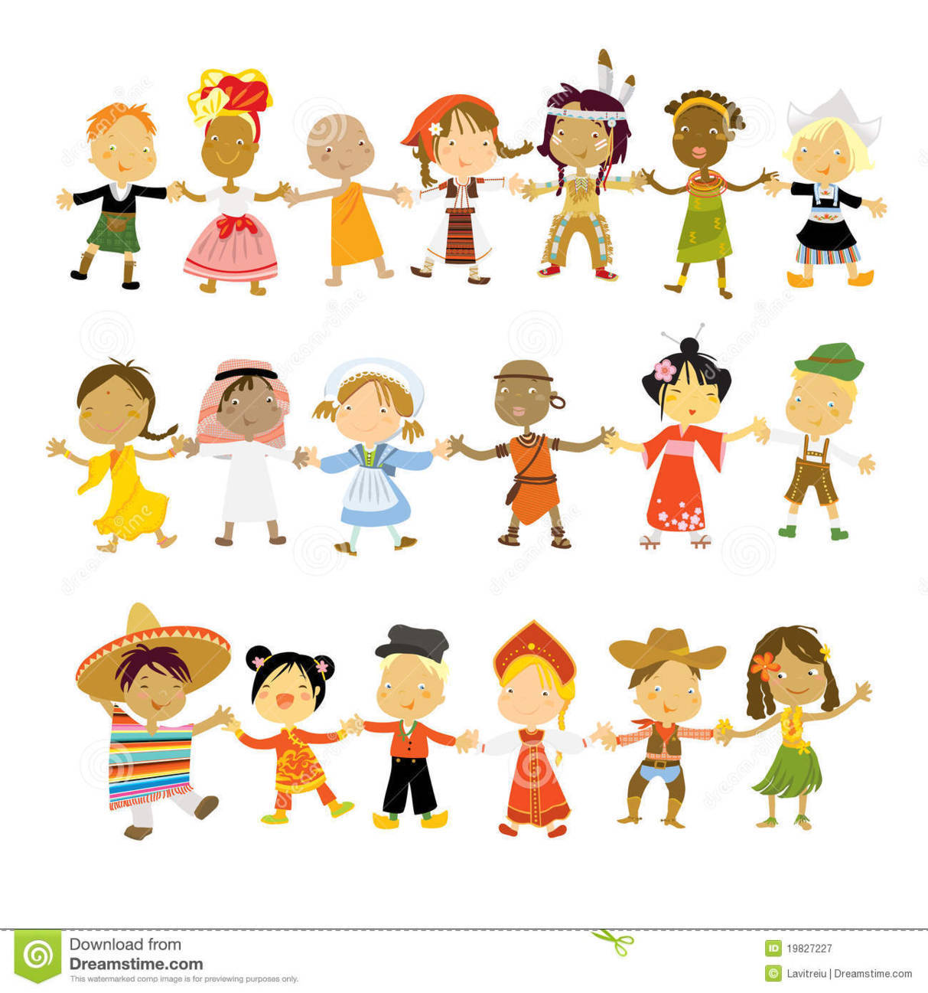

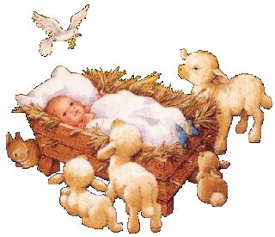
pps Mari Tere

Slide 4
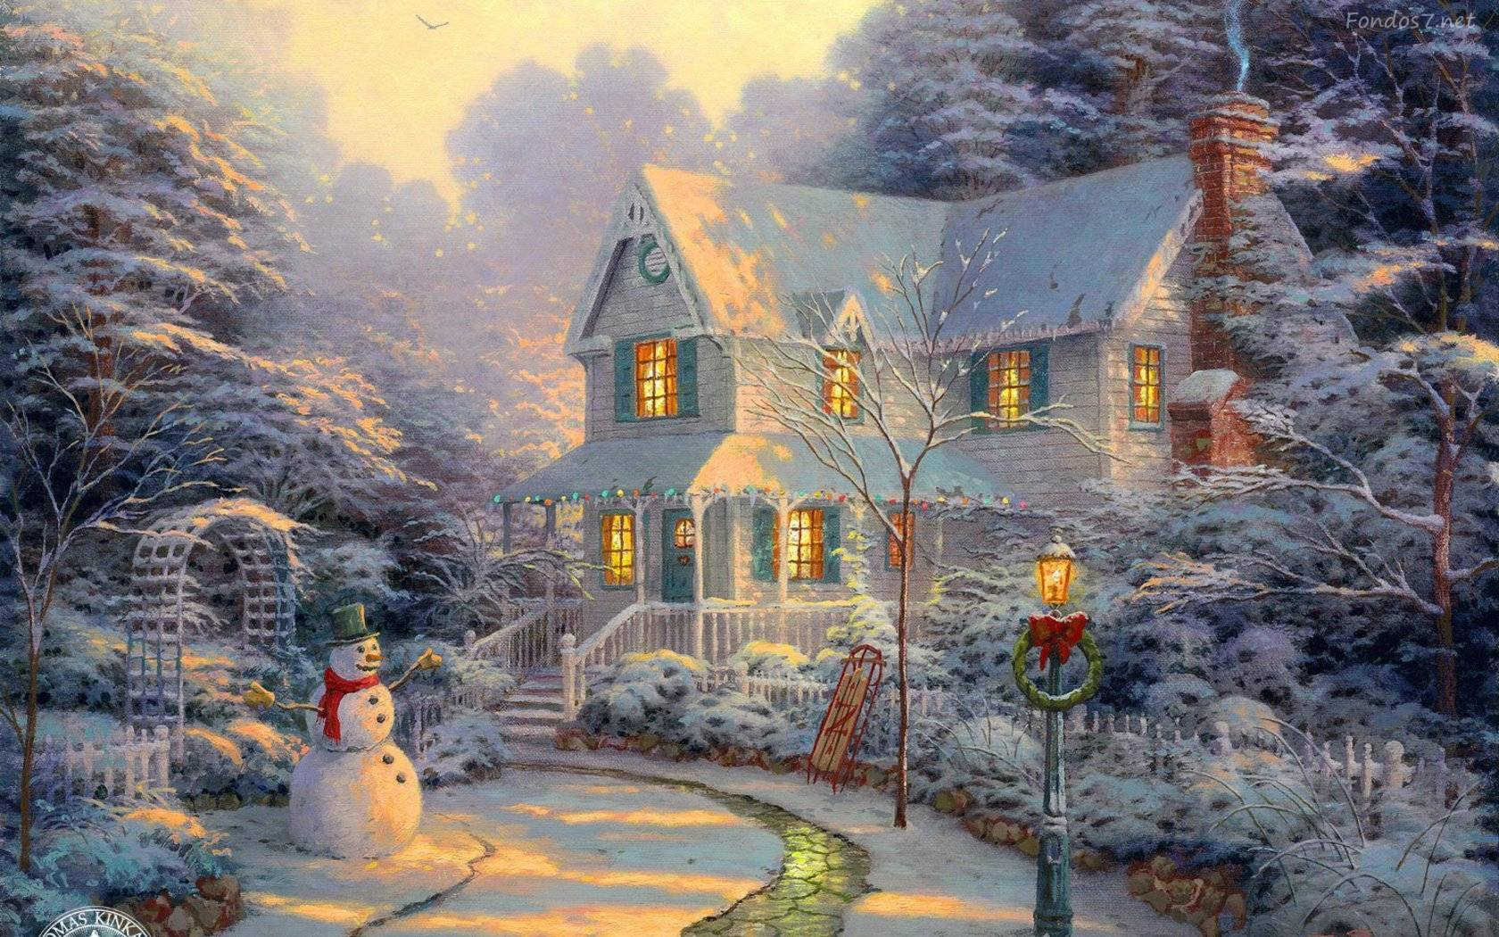







pps Mari Tere

Slide 5
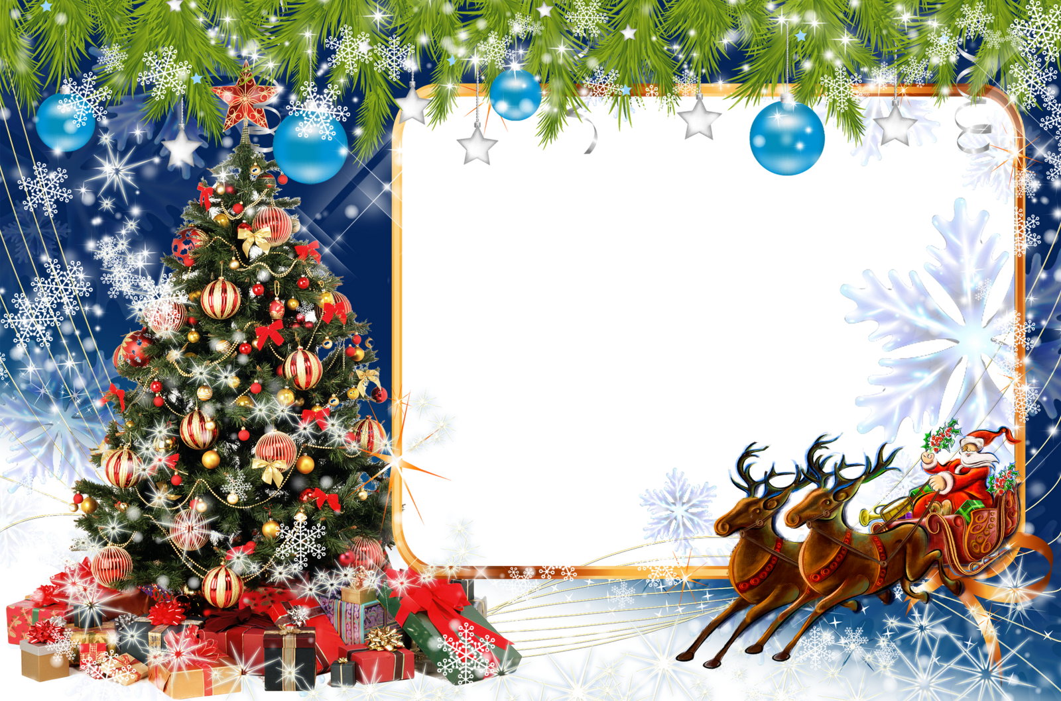

“La Navidad es para los
Niños el sueño más
maravilloso convertido
en realidad…
Felicidades para todos
los Niños del Mundo”
pps Mari Tere

Slide 6
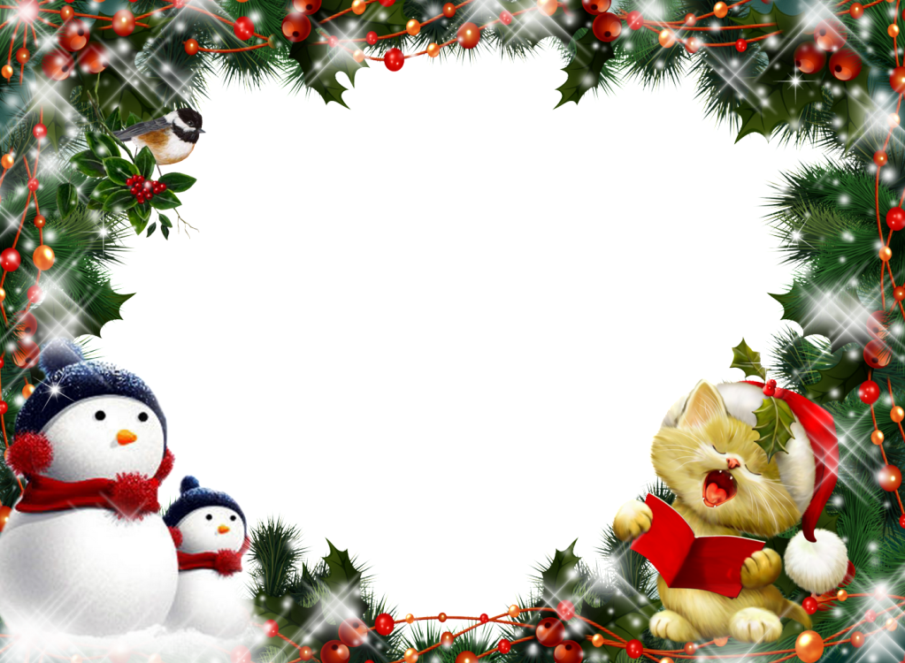
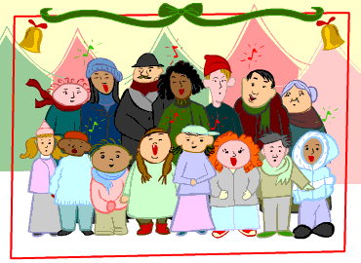
Pide un deseo, cerrando bien tus ojos, piensa en la Navidad y espera tu milagro que muy pronto llegará.
pps Mari Tere

Slide 7
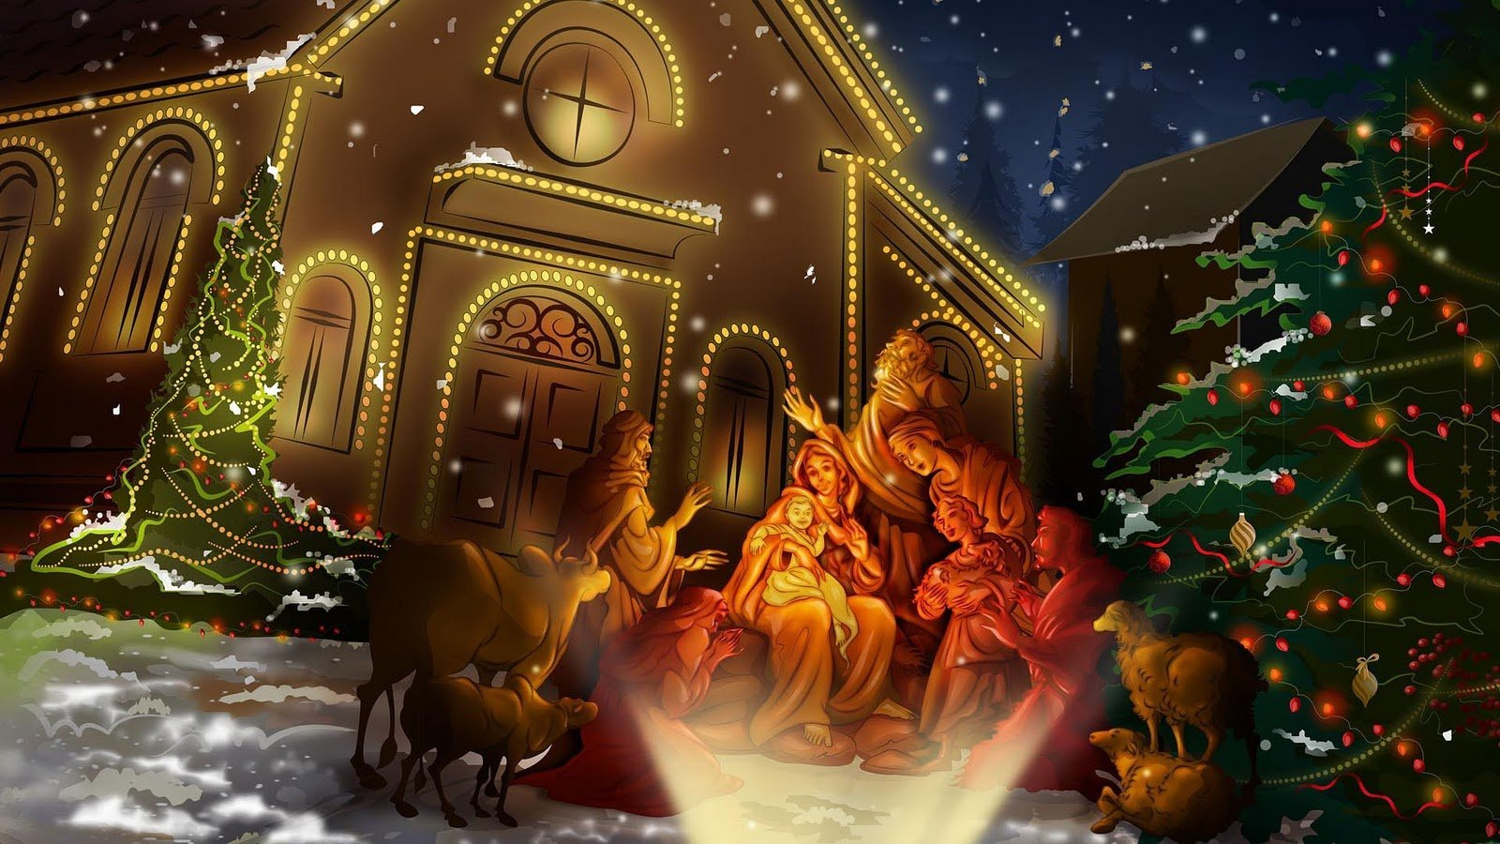
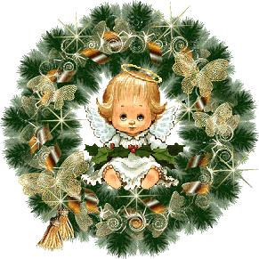
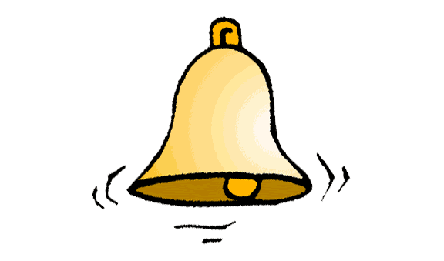
Campanas por doquier, nos dicen que ya llegó la Navidad, en el cielo
el coro angelical se hace escuchar, Paz y Amor para todos los niños.
pps Mari Tere

Slide 8

El mejor adorno de la navidad
es la gran sonrisa de un niño.
pps Mari Tere

Slide 9
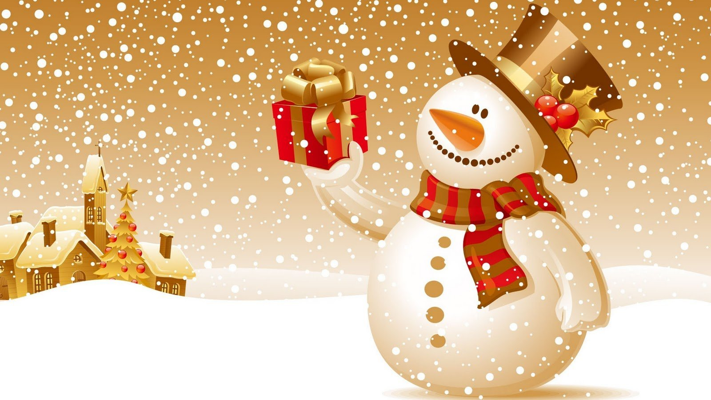
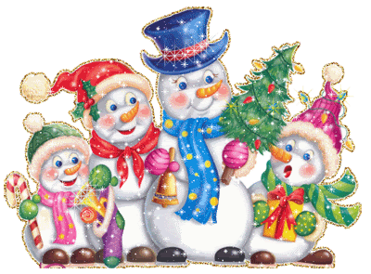
pps Mari Tere

Slide 10
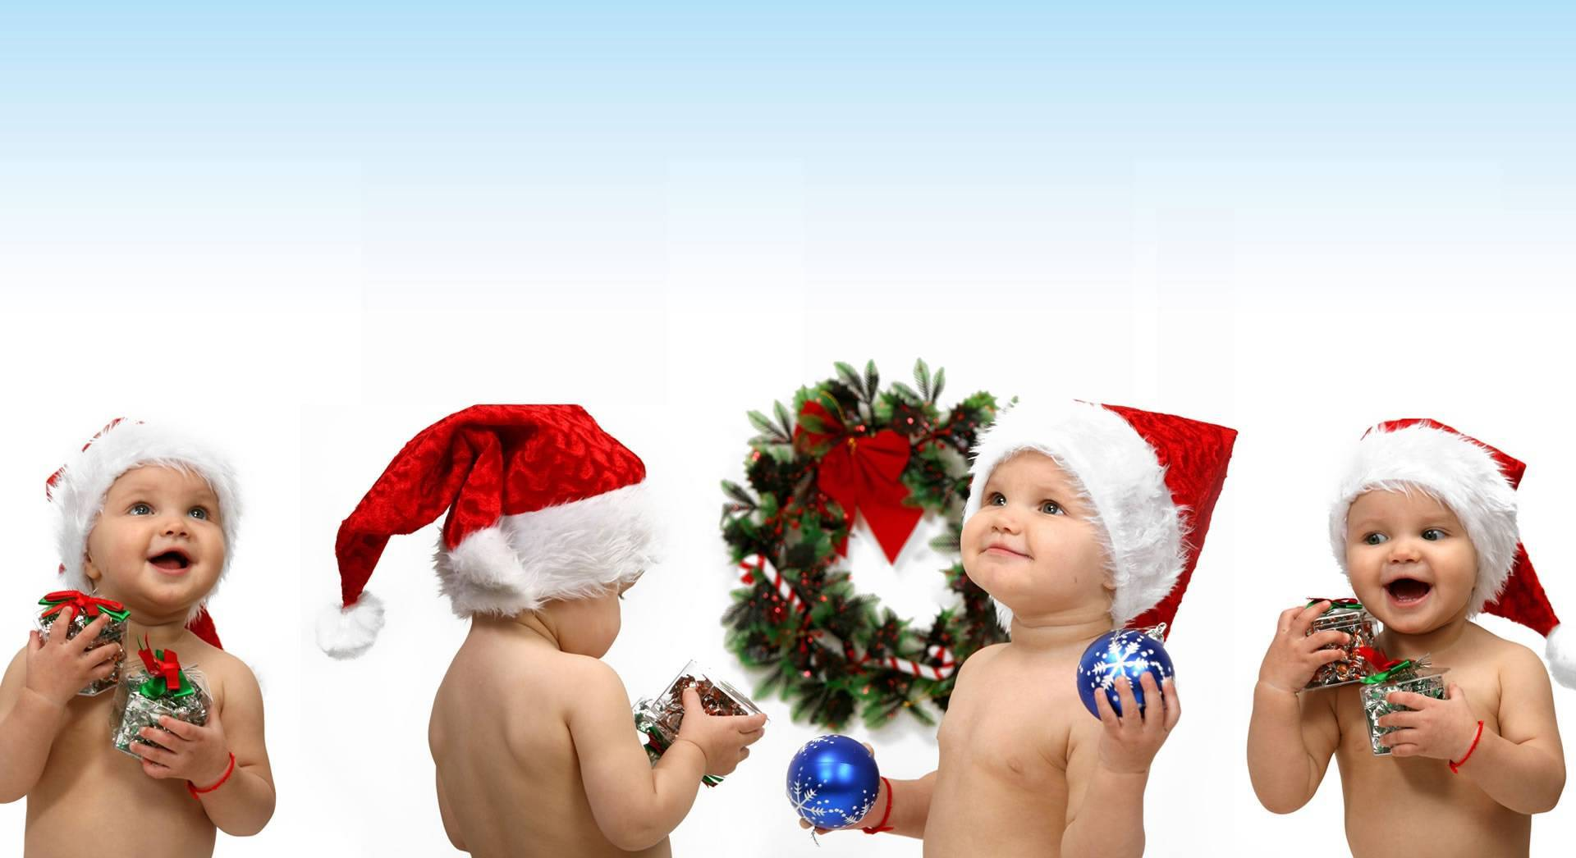
pps Mari Tere
Me he enterado que un ángel se ha escapado del cielo;
no te preocupes que no les diré dónde estás.

Slide 11
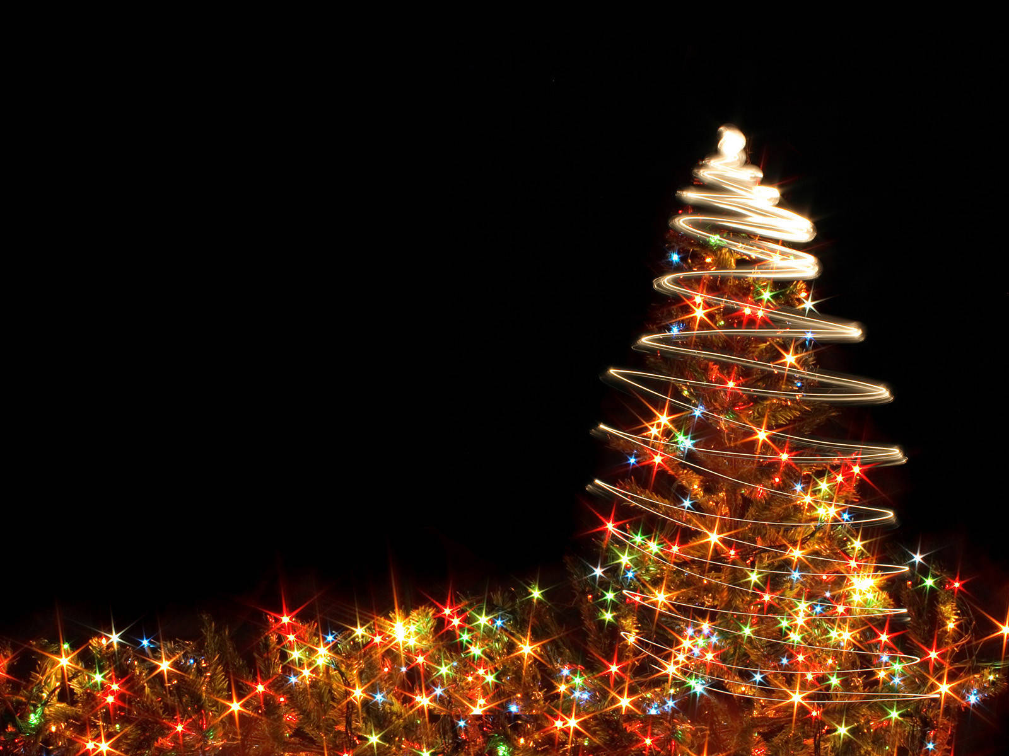
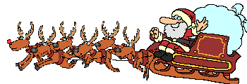

pps Mari Tere

Slide 12
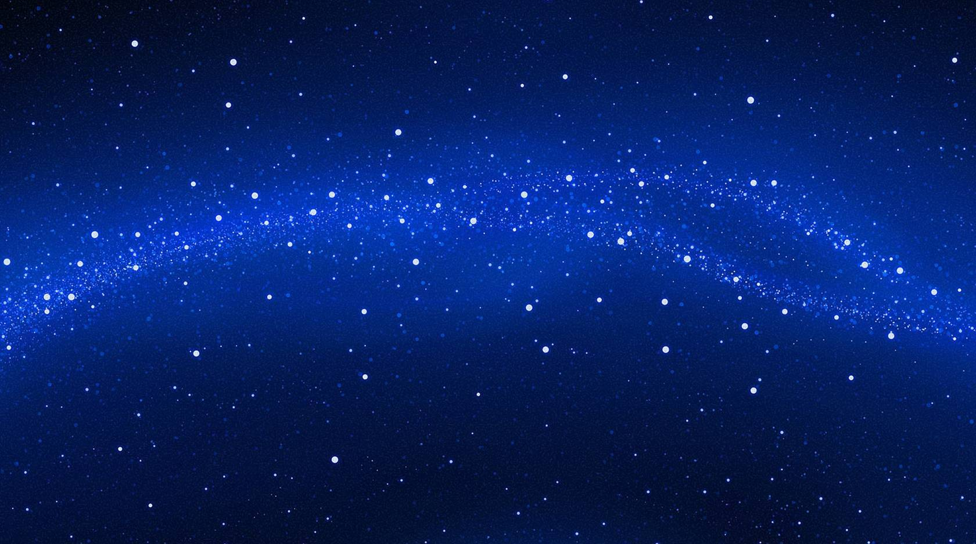
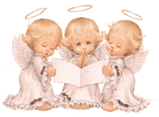
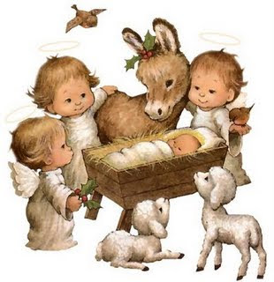

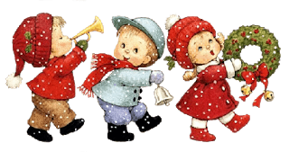
Recibe una lluvia de Bendiciones, Paz, Amor y
Armonía en esta Navidad. Felices Fiestas para Ti
y tu Familia
pps Mari Tere

Slide 13
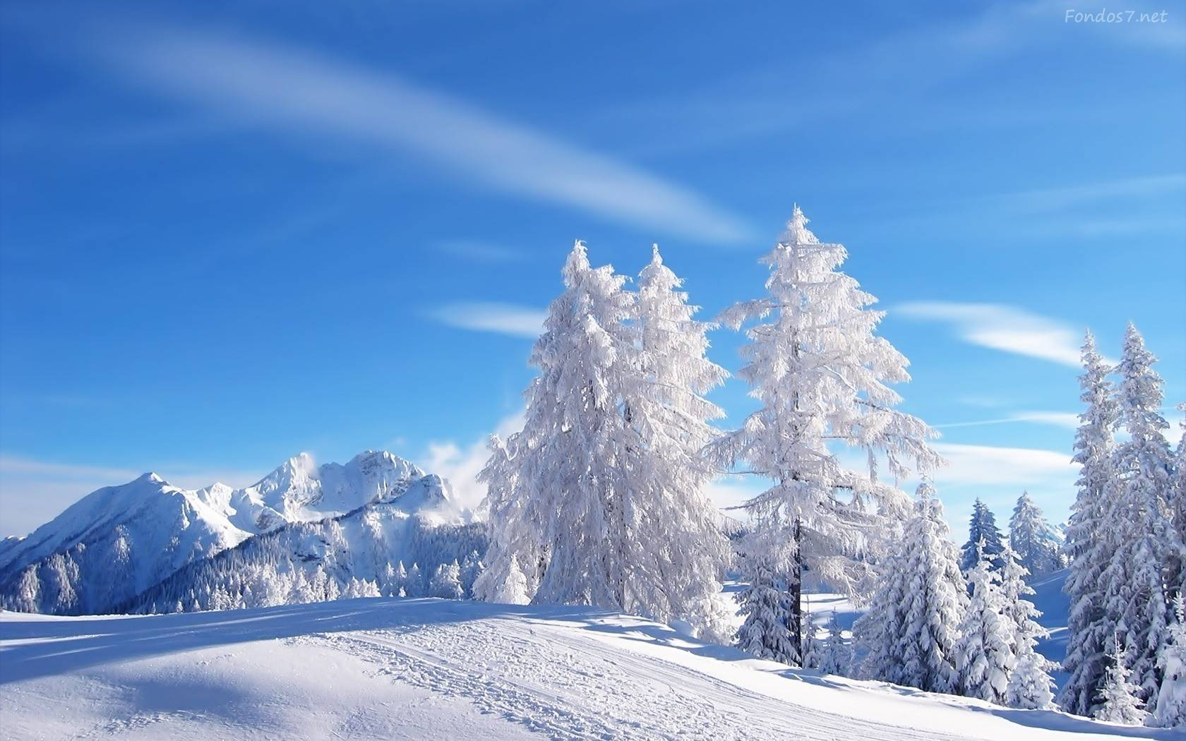
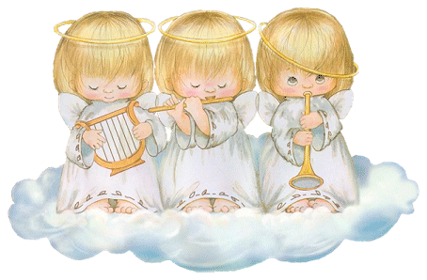
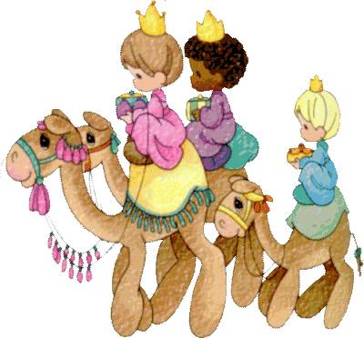
pps Mari Tere

Slide 14
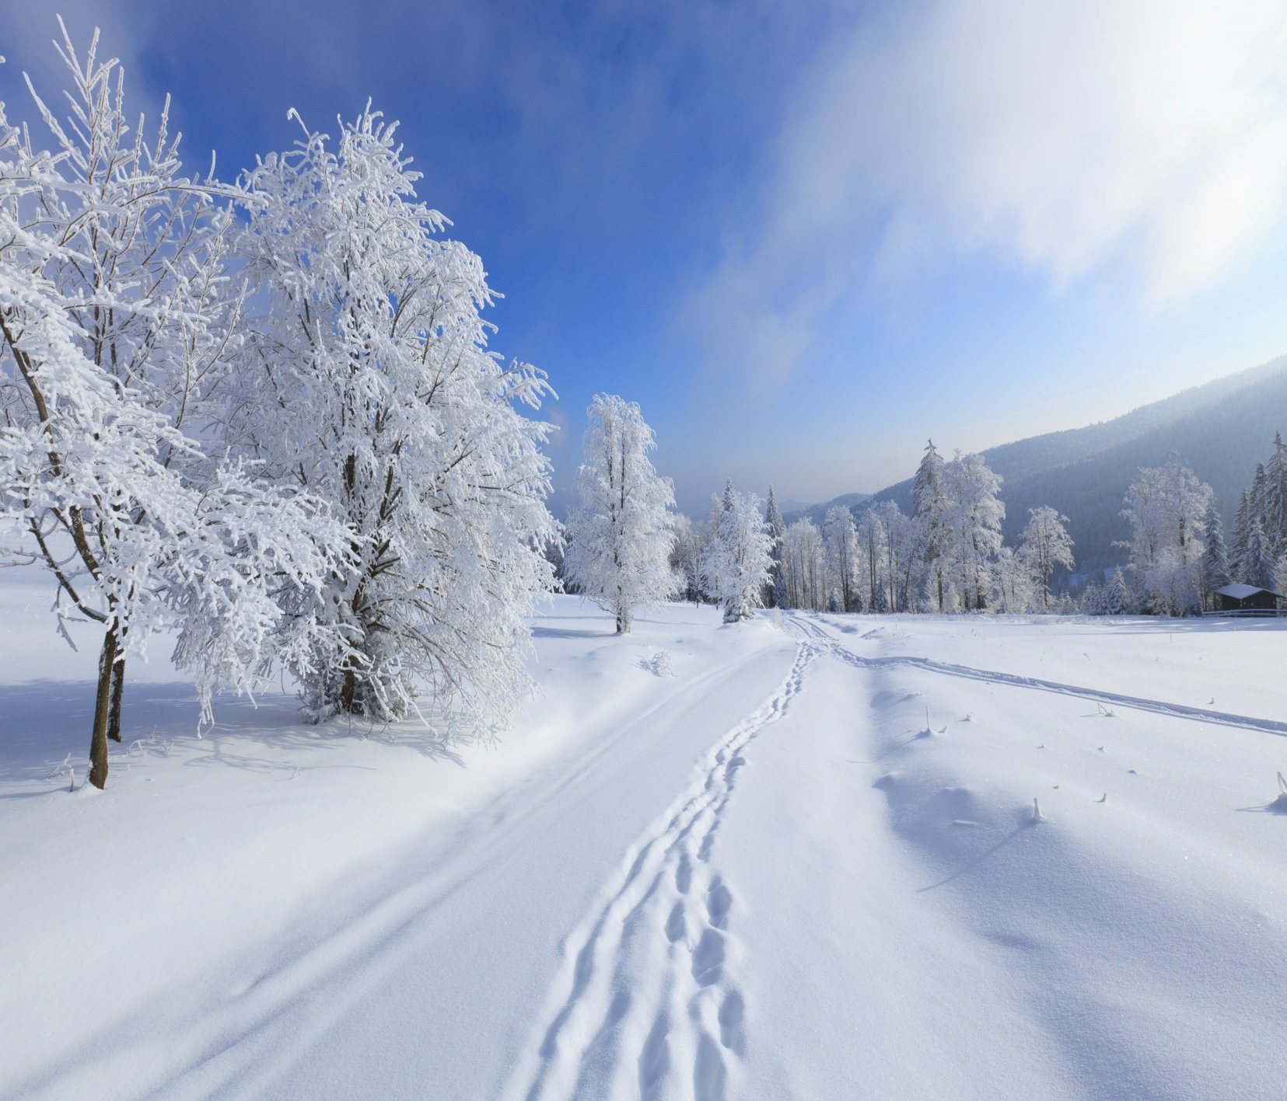

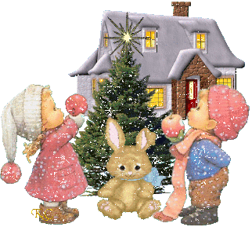
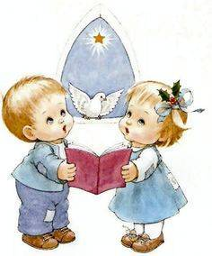
No son los adornos, no es la nieve, no es el árbol, ni los regalos. La Navidad es el calor que vuelve al corazón.
pps Mari Tere

Slide 15

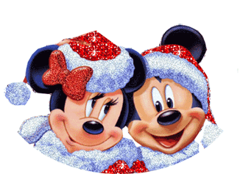
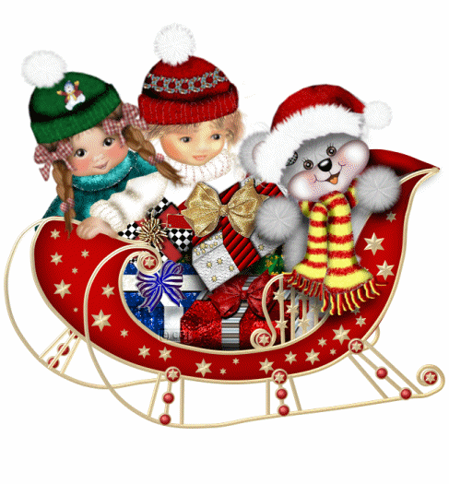
pps Mari Tere

Slide 16
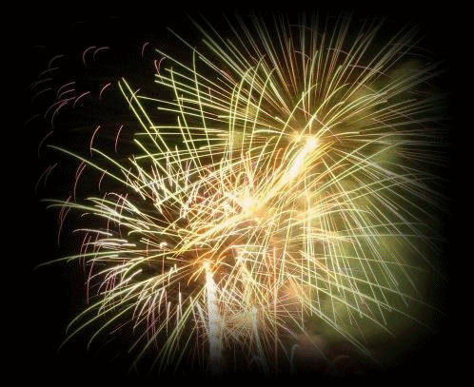
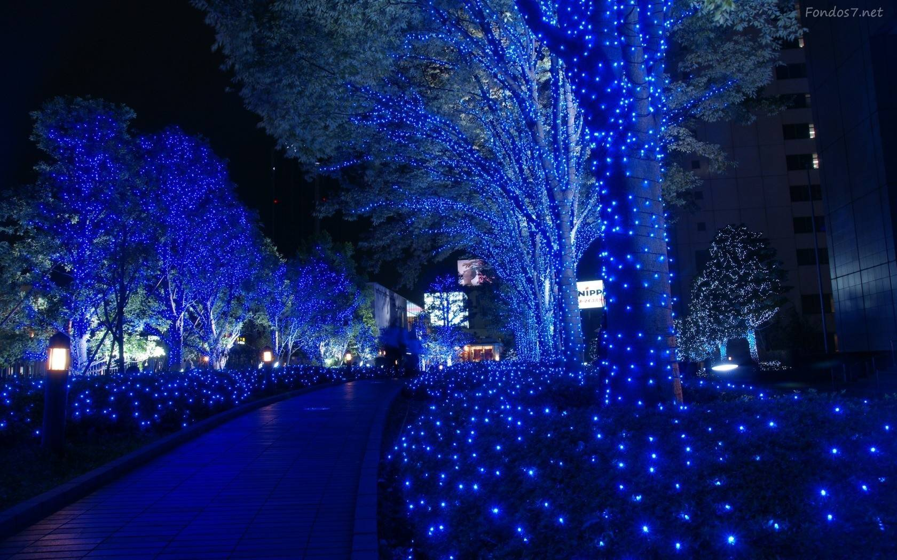




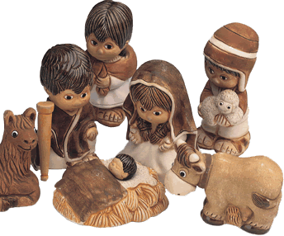
pps Mari Tere

Slide 17

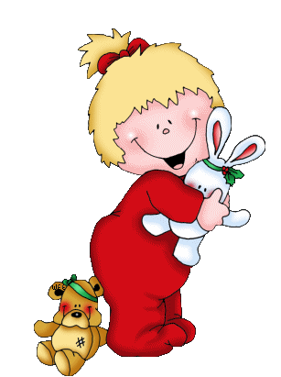
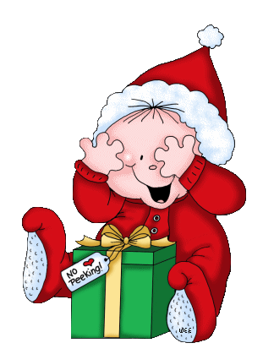
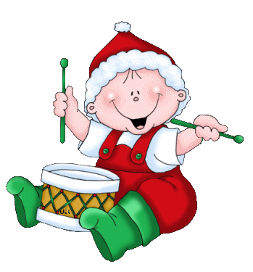
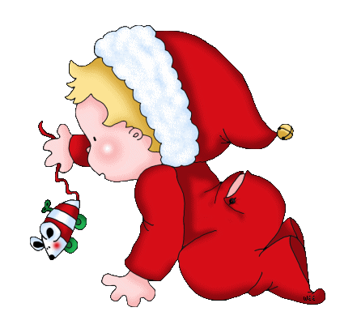
pps Mari Tere

Slide 18

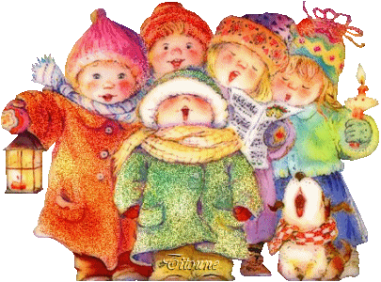
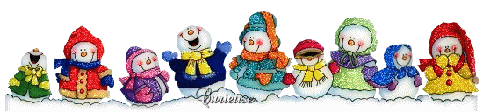
En Navidad juega y diviértete, porque
Navidad sólo llega una vez en el año.
pps Mari Tere

Slide 19
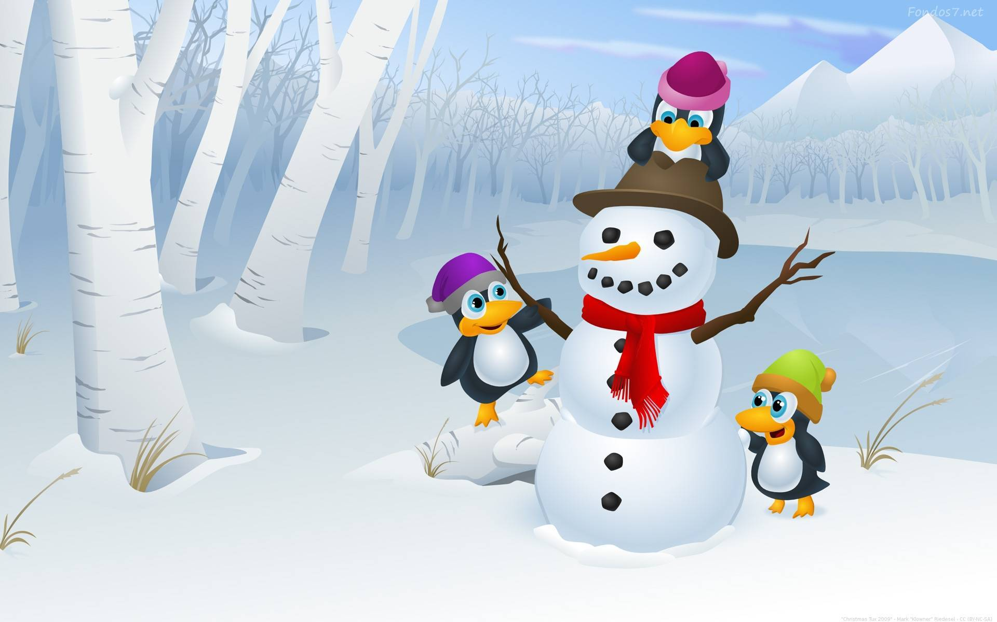

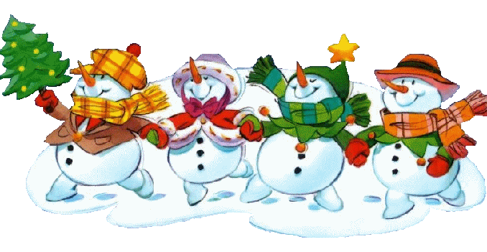
pps Mari Tere

Slide 20



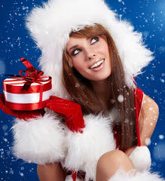
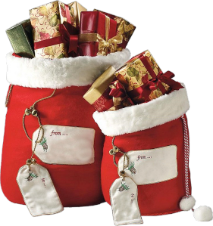

pps Mari Tere

Slide 21
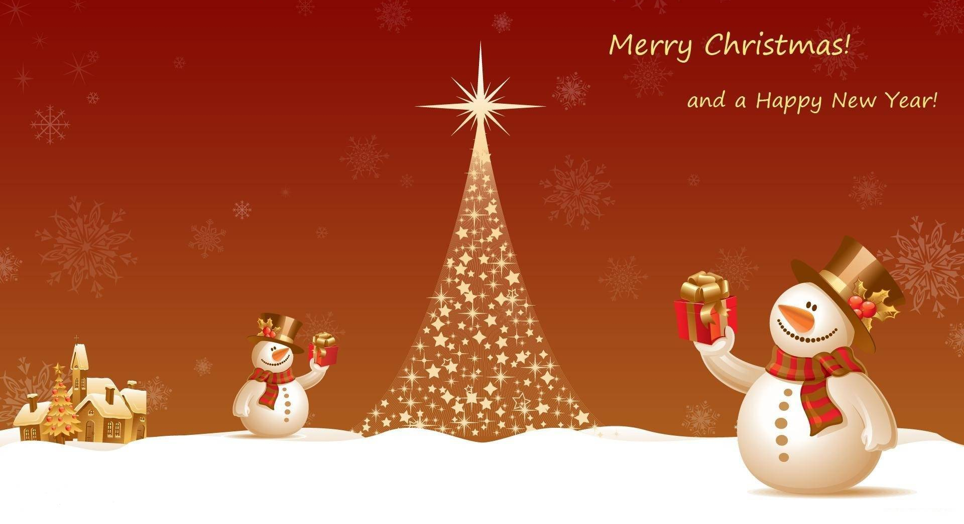
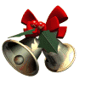
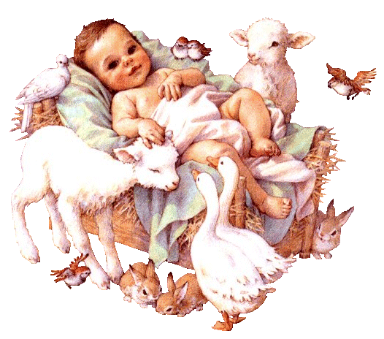
pps Mari Tere

Slide 22



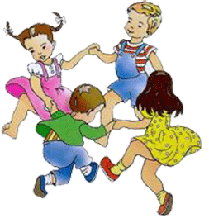
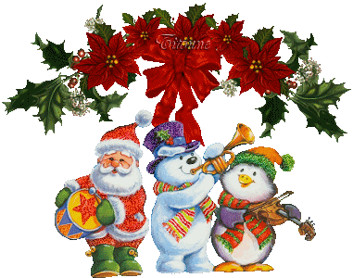
La Navidad es la alegría que ilumina los ojos de los niños.
pps Mari Tere

Slide 23
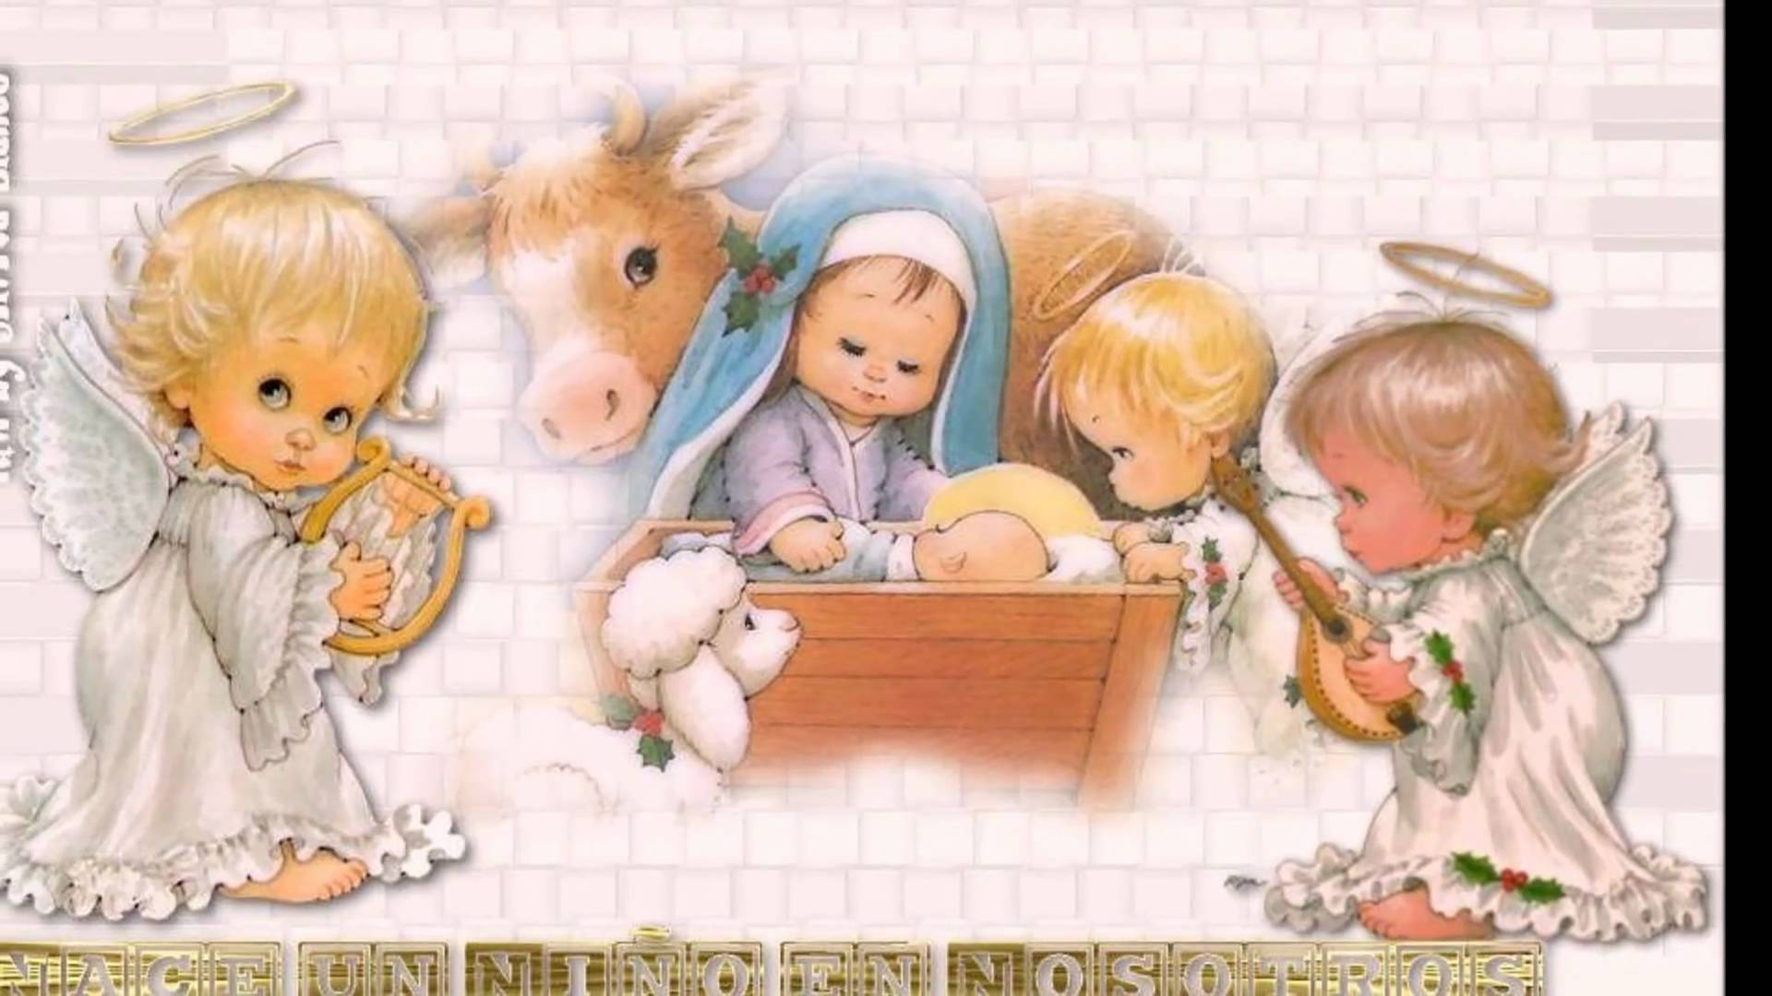

pps Mari Tere

Slide 24



pps Mari Tere

Slide 25



Los animales no son juguetes
Respétalos
pps Mari Tere

Slide 26



pps Mari Tere

Slide 27


pps Mari Tere

Slide 28




Te has portado muy bien en este año
y por eso tendrás los regalos como
te mereces. Agradece lo que te
traiga y acuérdate que no todos
los niños tienen tu suerte.
¡Feliz navidad!”
pps Mari Tere

Slide 29

pps Mari Tere

Slide 30

pps Mari Tere

Slide 31



pps Mari Tere

Slide 32



Diseño
María Teresa Espín
2014
pps Mari Tere

Slide 33


Slide 34



Accede a la sección que desees desde aquí:
Propia Creación
De la Red
Dedicatorias | Fechas Especiales | Graciosos
Historia y Arte | Lugares | Musicales
Naturaleza y Ciencias | Política | Reflexión
Religiosos | Románticos | Salud
Dedicatorias | Fechas Especiales | Graciosos
Historia y Arte | Lugares | Musicales
Naturaleza y Ciencias | Política | Reflexión
Religiosos | Románticos | Salud
Si deseas recibir pps periódicamente en tu correo electrónico subscríbete aquí:

